Slide 1

Metodi di Rigging Automatico, Skinning e Retargeting di Animazioni per Oggetti 3D Inanimati in Blender
Dipartimento di Ingegneria
Candidato
Jesus Anthony Shuan Arce
Relatore
Prof. Franco Milicchio
Anno Accademico 2024-2025

Slide 2
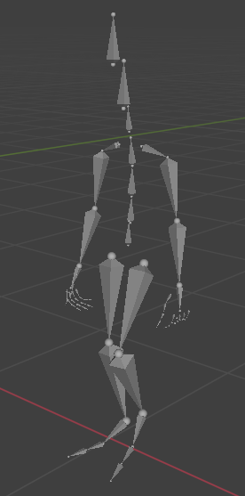
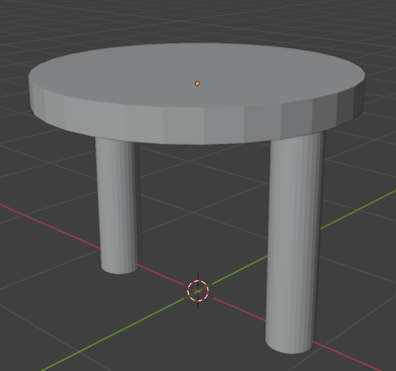
Problema e Obiettivo
Animazioni umanoidi su oggetti inanimati
Generazione automatica dello scheletro
Trasferimento automatico dei pesi
Retargeting del movimento
Confronto tra diversi approcci

Slide 3
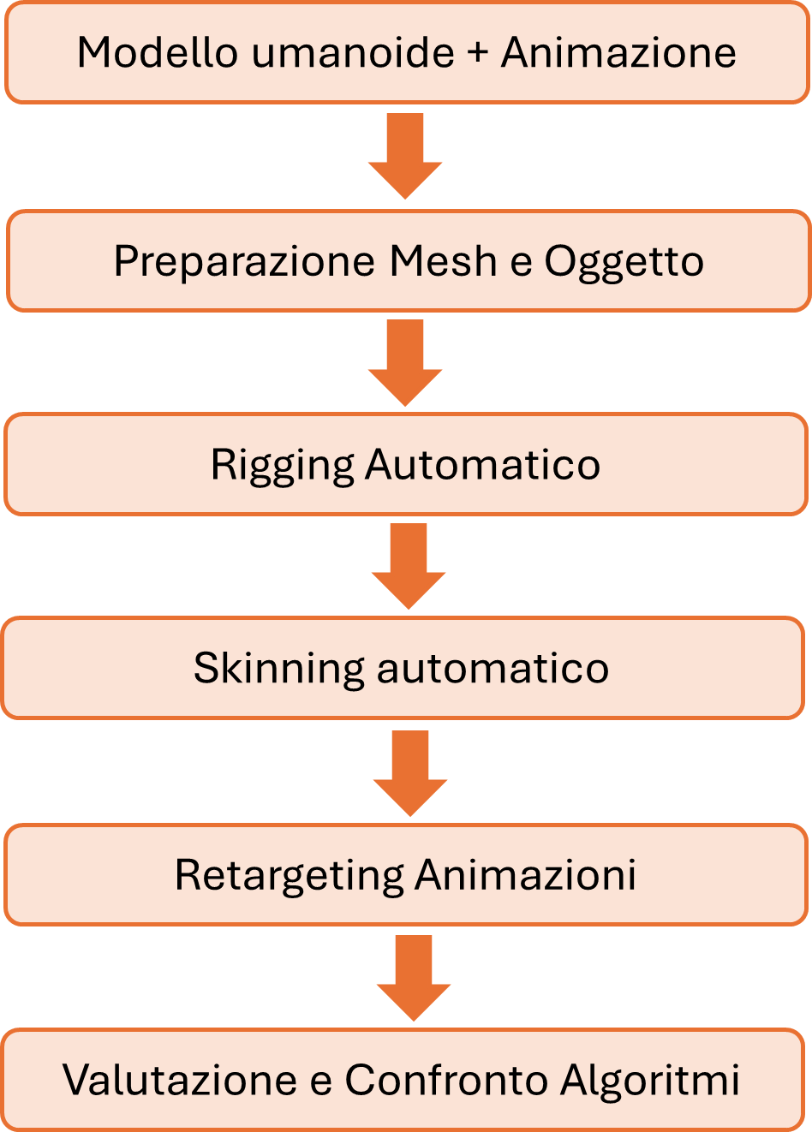
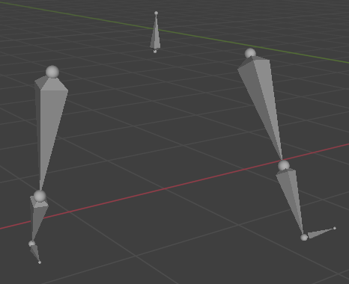
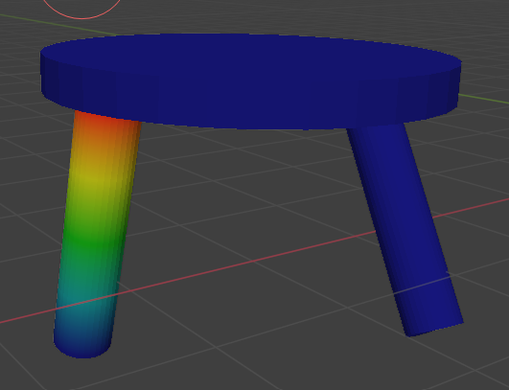
Pipeline del Sistema

Slide 4
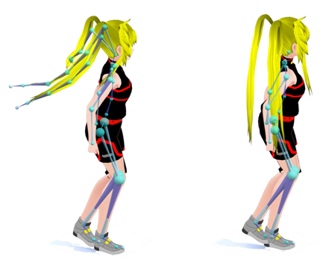
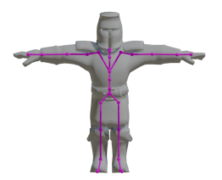
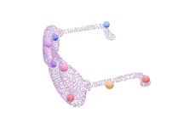
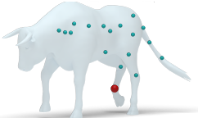
Approcci Confrontati
UniRig
RigAnything
ASMR
NOR
Armature esplicita
Rigging semantico
Retargeting controllato
Adattamento alla geometria
Punti di controllo distribuiti
Movimento flessibile
Generazione automatica scheletro
Approccio data-driven
Alta automazione

